Slide 1
MASINAELEMENDID - PROJEKT
Harjutustund
Hõõrdliited, koonusliited ja klemmliited
A. Sivitski, Masinaelemendid Taltech Mehaanika ja tööstustehnika instituut

Slide 2
MASINAELEMENDID - PROJEKT
Harjutustund
Tunni kava
Hõõrdliited, koonusliited ja klemmliited
Ülesanne 1. Koonusliite arvutus
Ülesanne 2. Klemmliite arvutus
Kordamisküsimused
A. Sivitski, Masinaelemendid
Notes:
2

Slide 3
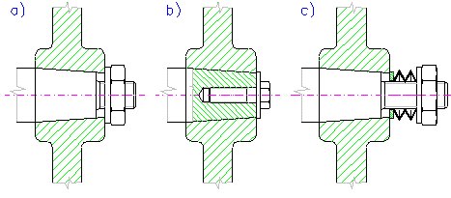
1. Hõõrdliited, koonusliited ja klemmliited
Hõõrdliited:
Pressliited
Koonusliited
Klemmliited
http://www.youtube.com/watch?v=nkChxaaKpYk
Hõõrdliited – koonusliited, pressliited
http://docs.autodesk.com/INVPRO/2010/ENU/Autodesk%20Inventor%202010%20Help/
index.html?url=WS1a9193826455f5ffba679e112a6a190046971.htm,topicNumber=d0e458974
27.01.2019
A. Sivitski, Masinaelemendid
Notes:
3

Slide 4
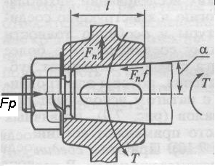
1. Hõõrdliited, koonusliited ja klemmliited
Koonusliited
Kasutatakse pöörlevate detailide (rihmarattad, ketirattad, hammasrattad, sidurid jt) kinnitamiseks võlli otstes.
Pinguga pressliide moodustatakse tänu mutri pingutusjõule.
Võrreldes pressliitega koonusliidet saab kergesti kokku panna ja lahti võtta ilma kuumutamise ega pressita.
Enamikel juhtudel α<3º ja standartne koonilisus 1:10 (α = 2 º 51’).
F_{p}∙f ∙0,5 ∙d_{kesk} / (sinα + f ∙cosα) ≥ KT,
kus F_{p} – mutri pingutusjõud;
d_{kesk} = (d₁+d₂)/2 – koodusliite keskmine
läbimõõt;
f ≈ 0,05 ... 0,13 – hõõrdetegur;
K – varutegur;
Kui üleval toodud tingimus pole täidetud, siis koonusliidet tugevdatakse liistliitega.
27.01.2019
A. Sivitski, Masinaelemendid
Notes:
4

Slide 5
1. Hõõrdliited, koonusliited ja klemmliited
Ülesanne 1
Määrata kui suurt pingutusjõudu F_{p} on vaja rakendada mutrile kui koonusliite abil üle kantav pöördemoment T = M_{v} = 100 Nm.
Koonusliites d₁ = 35 mm, d₂ = 25 mm, koonilisus 1:10 (s.t. α = 2 º 51’).
F_{p}≥ KT (sinα + f ∙cosα)/ f ∙0,5 ∙d_{kesk} =
=1,5 ∙ 100 (sin 2,51 º + 0,1 ∙cos 2,51 º )/ 0,1 ∙0,5 ∙0,03 ≈ 14,4 kN
kus F_{p} – mutri pingutusjõud;
d_{kesk} = (d₁+d₂)/2 – koonusliite keskmine
läbimõõt;
f ≈ 0,1 – hõõrdetegur
teras-teras määritud kontaktis 0,05;
K ≈ 1,2 ...1,5 – varutegur;
d₂
d₁
27.01.2019
A. Sivitski, Masinaelemendid
Notes:
5

Slide 6
1. Hõõrdliited, koonusliited ja klemmliited
Ülesanne 1
A. Sivitski, Masinaelemendid TTÜ Mehaanika ja tööstustehnika instituut
Notes:
6

Slide 7
1. Hõõrdliited, koonusliited ja klemmliited
Ülesanne 1
27.01.2019
A. Sivitski, Masinaelemendid
Notes:
7

Slide 8
1. Hõõrdliited, koonusliited ja klemmliited
Ülesanne 1
K
K – varutegur ≈1,5
F_{p} = F_{a} ≥ K∙M_{v}∙2∙(d₁-d₂)/ f ∙L∙(d₁+d₂) = 1,5∙100∙2 ∙(0,035 -0,025)/ 0,05∙0,1∙0,06 =
=10 000 N
A. Sivitski, Masinaelemendid
27.01.2019
Notes:
8

Slide 9
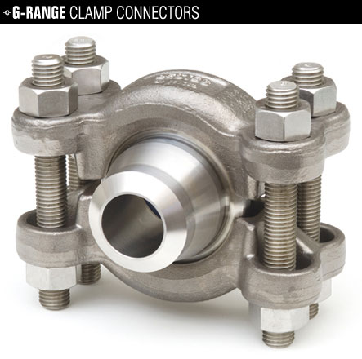
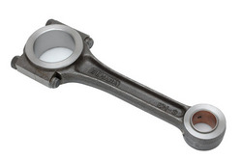
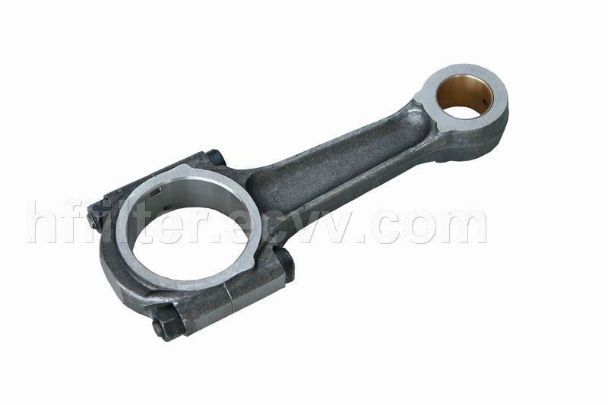
1. Hõõrdliited, koonusliited ja klemmliited
Hõõrdliited:
Pressliited
Koonusliited
Klemmliited
http://www.youtube.com/watch?v=nkChxaaKpYk
http://www.destec.co.uk/product-range-g-range-clamp-connectors.aspx
http://www.ecvv.com/product/1094210.html
27.01.2019
A. Sivitski, Masinaelemendid
Notes:
9

Slide 10
1. Hõõrdliited, koonusliited ja klemmliited
KLEMMLIIDE = liide, milles koormuse ülekandmine ühelt liite komponendilt teisele toimub keermesliite abil tekitatud radiaaljõust tingitud hõõrdumise kaudu.
Klemmliidete EELISED:
1. Võimalus võlli ja rummu omavahelist asendit muuta/reguleerida;
2. Koostamise ja lahtivõtmise lihtsus.
Klemmliidete PUUDUSED paljudel juhtudel:
1. Mitte-tasakaalustatus – ei saa kasutada kiiretes ülekannetes;
2. Suured mõõtmed ja suur materjalikulu;
3. Väike ülekantav moment
27.01.2019
A. Sivitski, Masinaelemendid
Notes:
10

Slide 11
1. Hõõrdliited, koonusliited ja klemmliited
Ülesanne 2
Arvutada klemmliite nõutav pingutusjõud. M_{v} = 100 Nm, D = 30 mm
ja poltide arv z = 2, kontakti hõõrdetegur f =0,2 (teras/teras).
N
27.01.2019
A. Sivitski, Masinaelemendid
Notes:
11

Slide 12
1. Hõõrdliited, koonusliited ja klemmliited
A. Sivitski, Masinaelemendid
27.01.2019
Notes:
12

